Slide 1
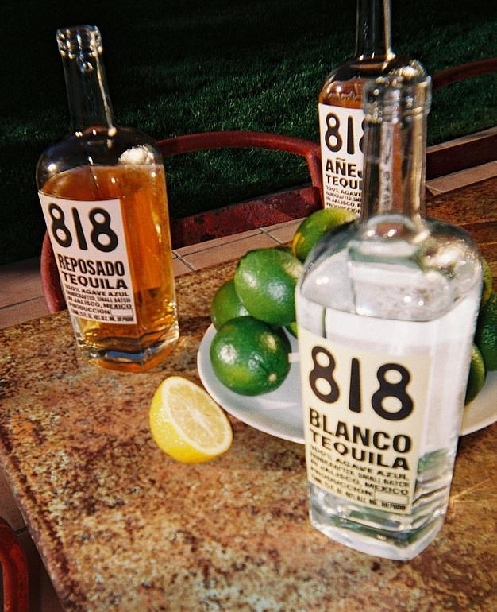
Fine. Wine. & Spirits. Corporation.
Fine. Wine. & Spirits. Corporation.
High
Five
Co.
Corporation.
Fine. Wine. & Spirits. Corporation.

Slide 2
AGENDA
1
公司
介紹
背景
分析
行銷
策略
Fine. Wine. & Spirits. Corporation.
Fine. Wine. & Spirits. Corporation.
Fine. Wine. & Spirits.

Slide 3
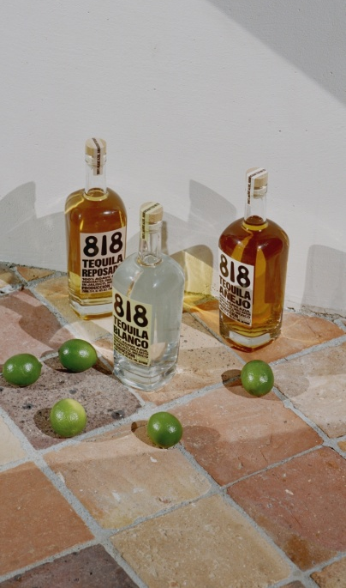
2
公司介紹
High Five Co. 讓你有尊絕不凡的感受

Slide 4

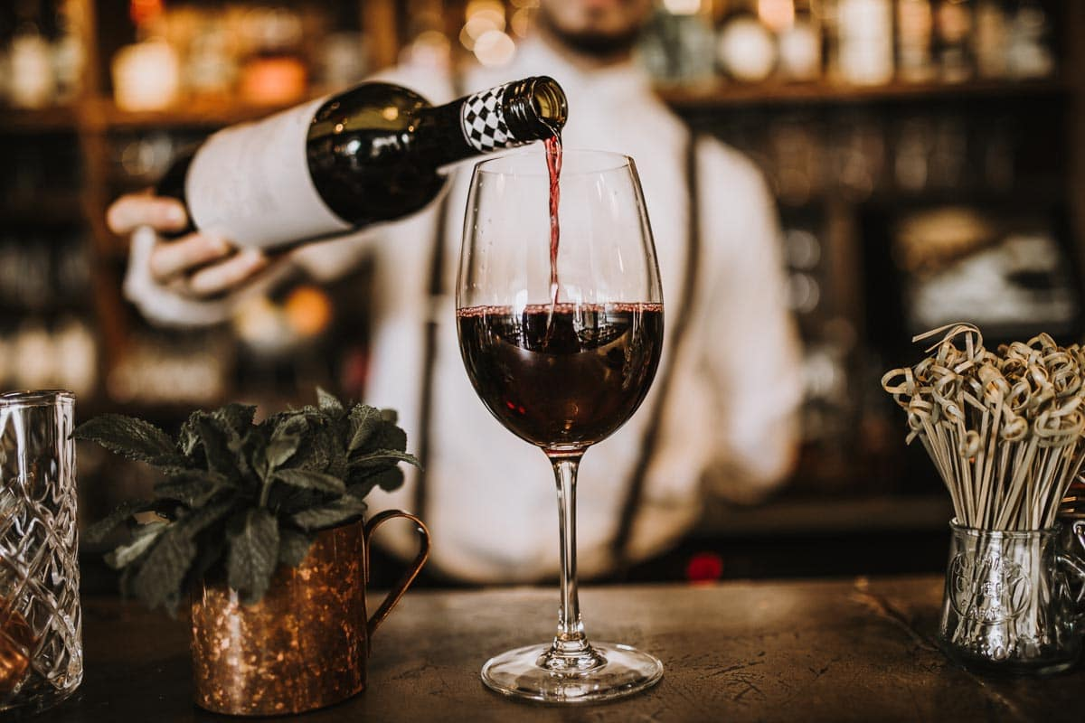
3
・ 公司名稱：High Five Co.
・ 主要販售產品：各式洋酒
・ 定位：中高價位酒品市場
・ 成員：張瑜萱 郭品萱 林沛緹 李祐陞 高念慈
・ 成立於 Nov. 2021

Slide 5
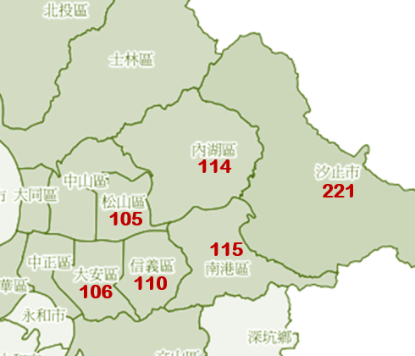

4
・ 公司位於南港區
（靠近汐止交界）

Slide 6
5
背景分析

Slide 7
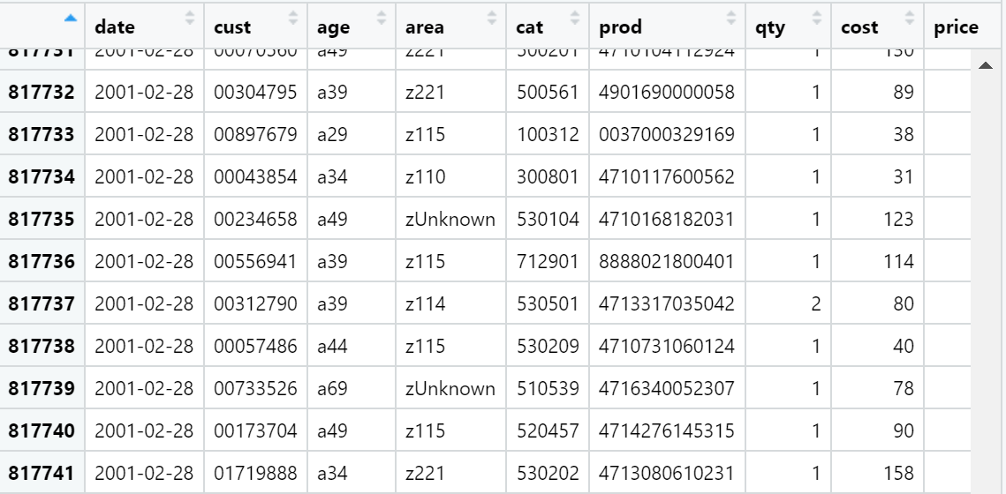
6
Tafeng 原始資料

Slide 8
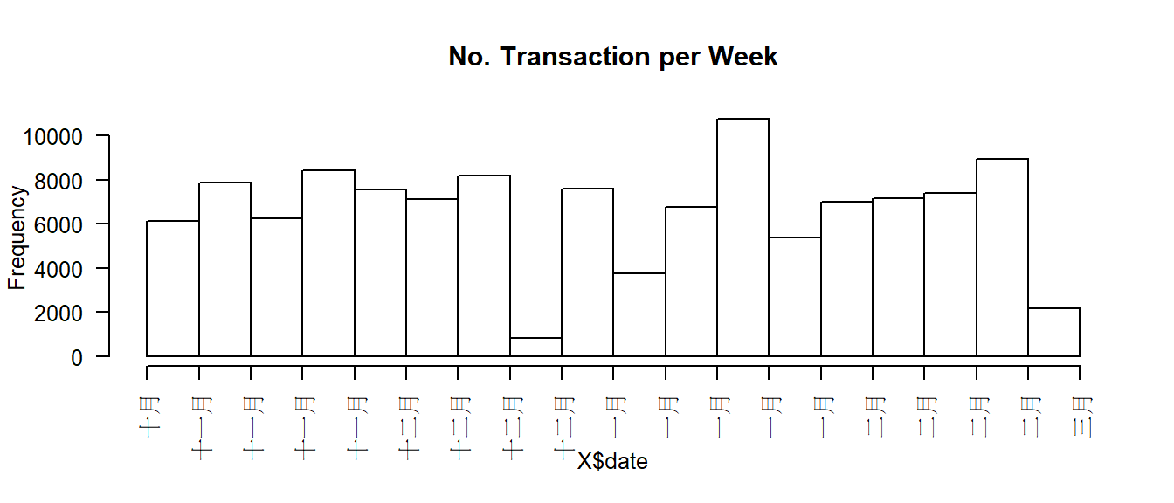
7
每週交易次數
過年期間
內部擴建

Slide 9
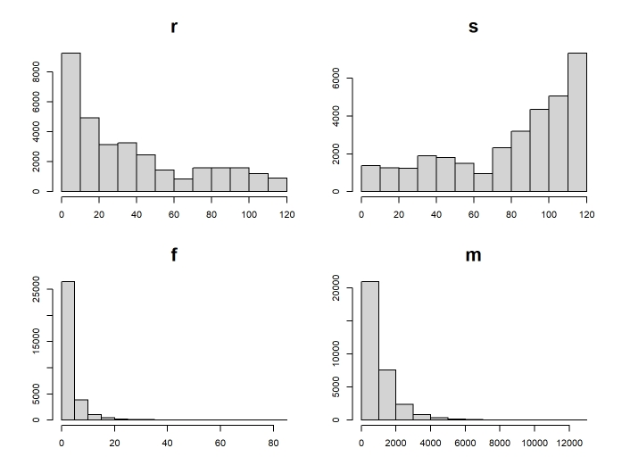
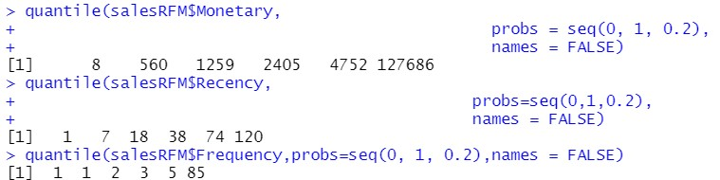
8
顧客消費狀況

Slide 10
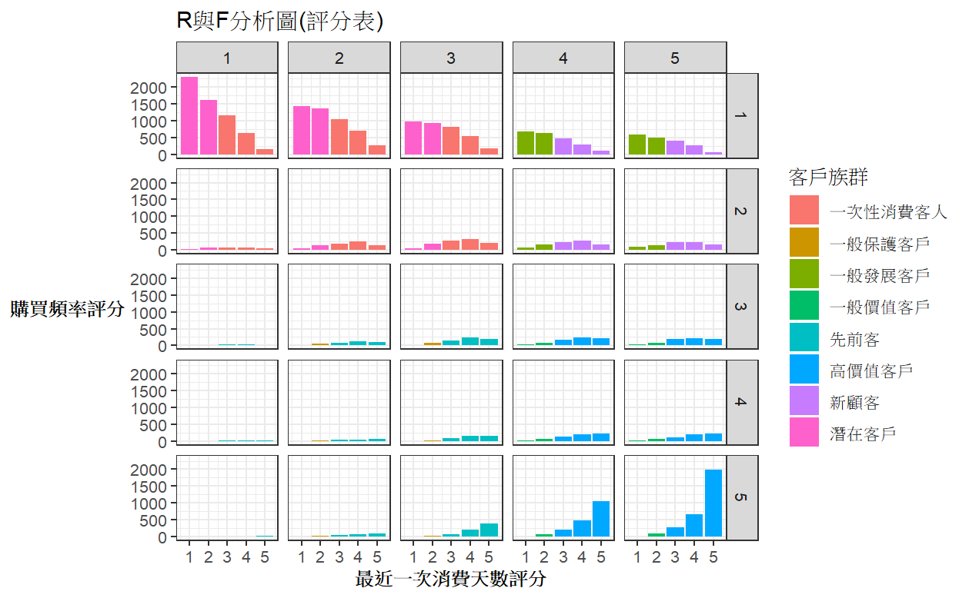
9
RFM評分圖
最近一次消費天數前20%的客人
購買頻率前20%高的客人
花費金額前20%高的客人

Slide 11
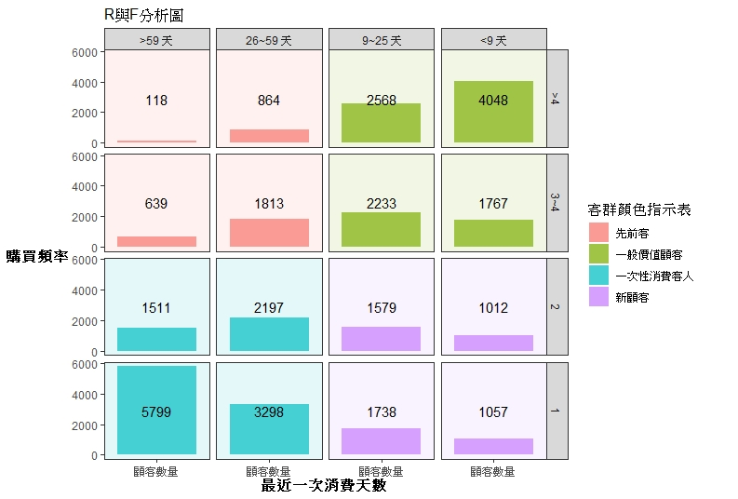
10
R與F分析圖

Slide 12
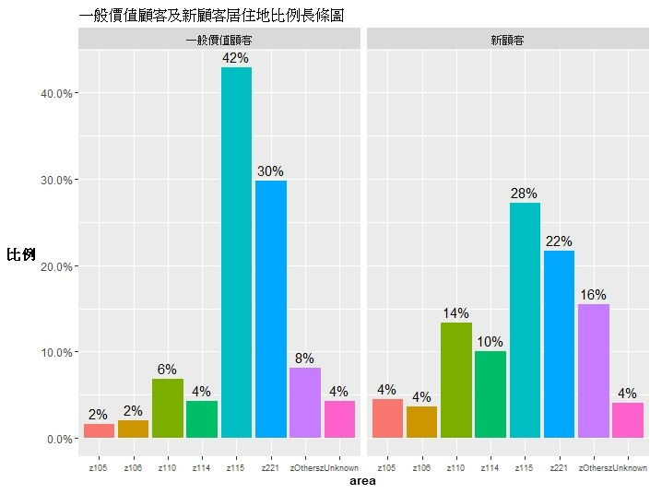
11
一般價值顧客與新顧客居住地比例
皆為南港區

Slide 13
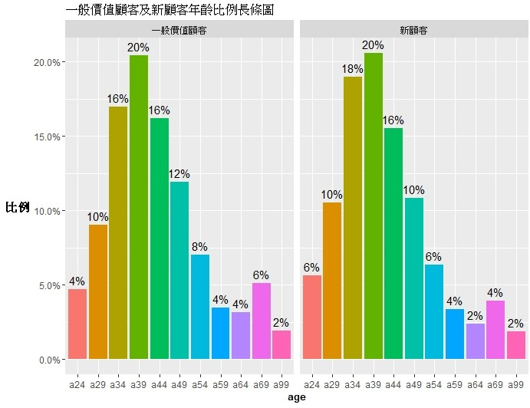
12
一般價值顧客與新顧客年齡比例
皆為30至44歲

Slide 14
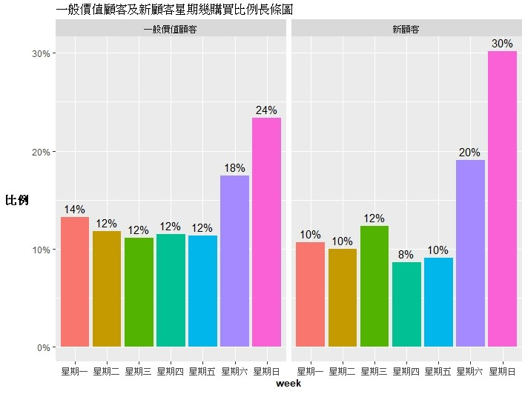
13
一般價值顧客與新顧客星期幾購買比例
皆為週末

Slide 15
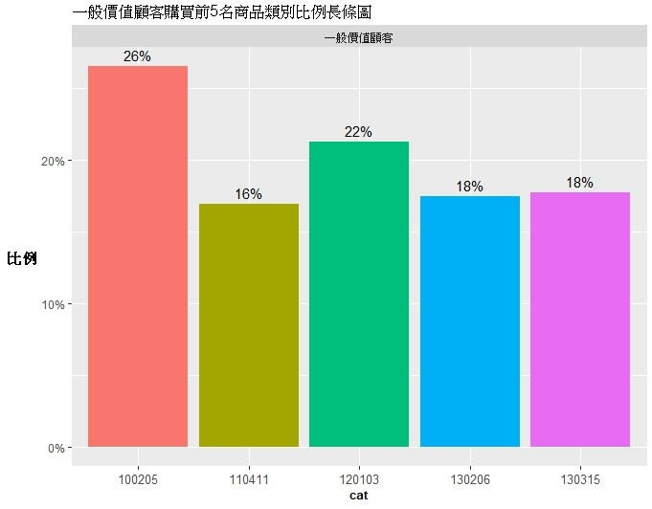
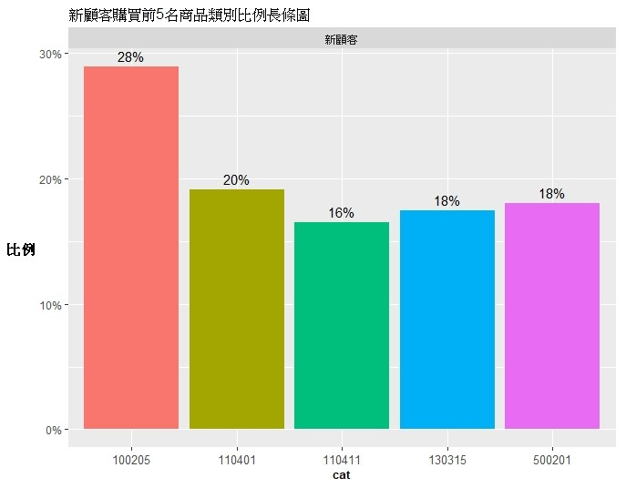
14
一般價值顧客與新顧客購買前5名商品類別比例
葡萄酒類
威士忌
啤酒類
葡萄酒類
威士忌
啤酒類

Slide 16
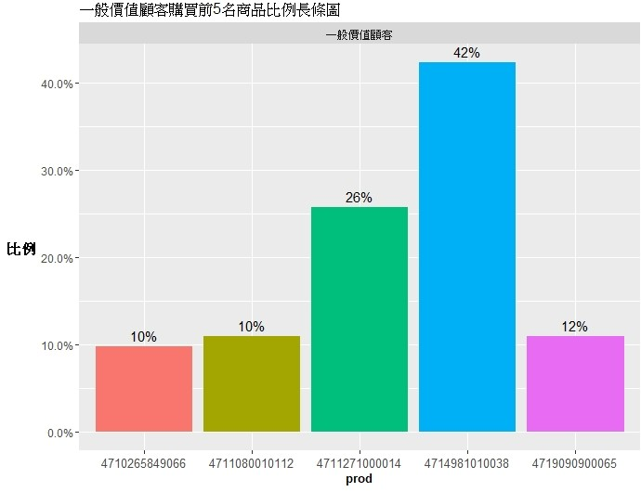
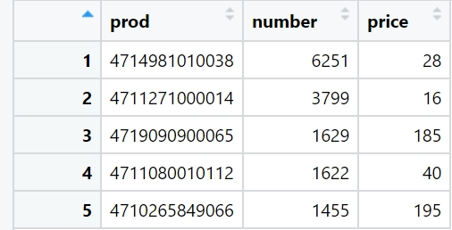
15
一般價值顧客購買前5名商品比例
拜拜燒香檳
狗狗嘎雞尾酒
喝醉走很蔓越莓
不生孩子生啤酒

Slide 17
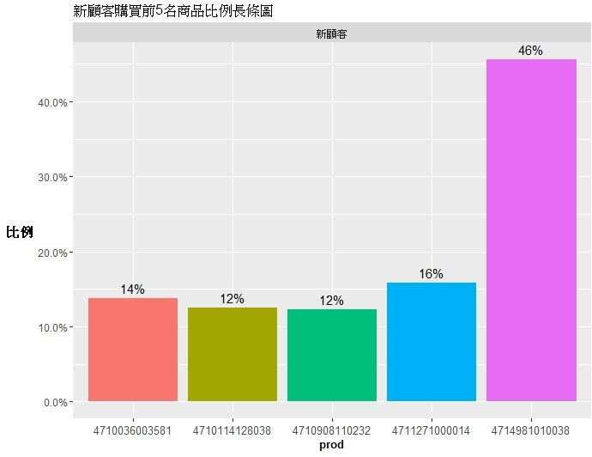
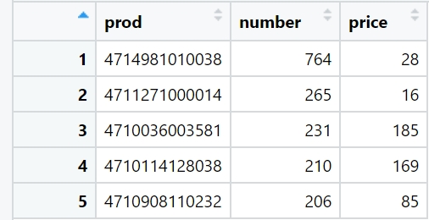
16
新顧客購買前5名商品比例
狐假虎威士忌
共同擁有喝醉走很蔓越莓與
不生孩子生啤酒
敝姓陳年高粱酒
喝醉走很蔓越莓
不生孩子生啤酒

Slide 18
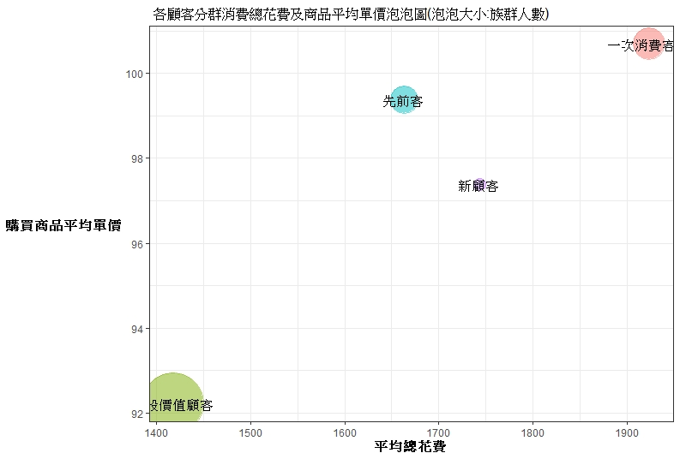
17
各顧客分群消費總花費級商品平均單價泡泡圖
將近400美元的差距！

Slide 19
18
行銷策略

Slide 20
19
主力客群總結
一般價值顧客 ＆ 新顧客
Z115 : 南港區
Z221 : 汐止區
30 – 44 歲
週六 Sat.
週日 Sun.

Slide 21
20
主力客群 1 : 一般價值顧客
特徵
行銷方向
消費頻率高
距上次消費近
客單價低
利用高顧客忠誠度
以促銷提高客單價

Slide 22
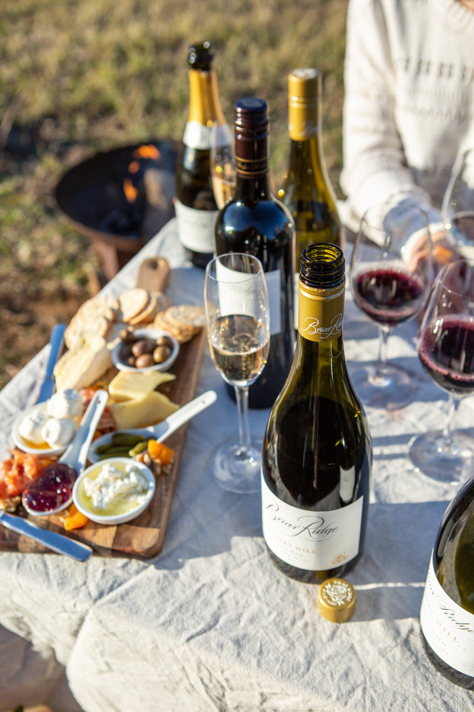
21
行銷策略: 一般價值顧客
《新品發表會》
微醺＋早鳥優惠
提高新品曝光度
＆ 客消費金額
High Five. Fine. Wine. Corporation.

Slide 23
22
主力客群 2 : 新顧客
特徵
行銷方向
客單價高
第一次消費發生在最近
利用較高消費力
以尊榮獨家體驗
提高顧客忠誠度

Slide 24
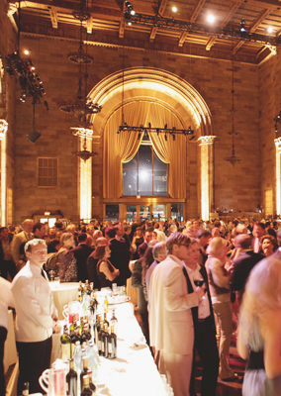
23
行銷策略: 新顧客
《聯誼聯誼舞會》
CEO 親筆邀請函
請酒給你心儀的對象
增加定情酒的回購率
＆產品曝光度
High Five. Fine. Wine. Corporation.

Slide 25
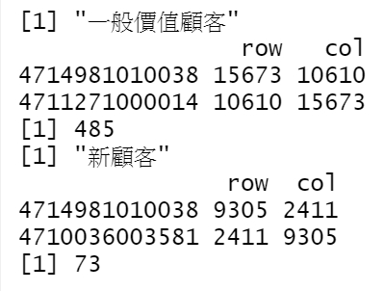
24
行銷策略 : 產品面
・ 菜籃分析法
・ 一般顧客和新顧客
貢獻次數最多的產品組合
・ 平日調酒組合促銷
High Five. Fine. Wine. Corporation.

Slide 26
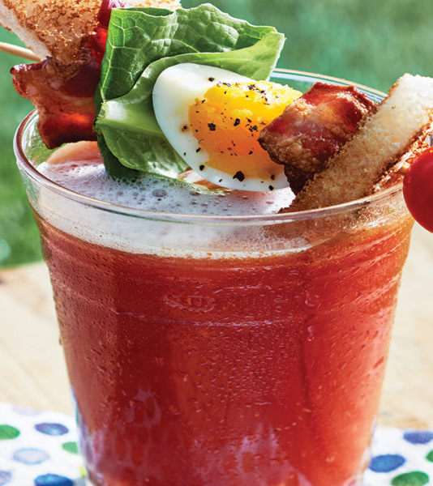
25
產品行銷: 一般價值顧客
不生孩子生啤酒
(4714981010038)
+
High Five. Fine. Wine. Corporation.
喝醉走很蔓越莓
(4711271000014)
Red Eye

Slide 27
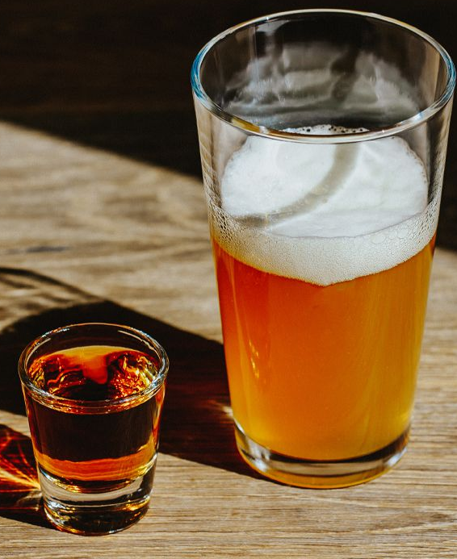
26
產品行銷: 新顧客
不生孩子生啤酒
(4714981010038)
+
High Five. Fine. Wine. Corporation.
狐假虎威士忌
(4710036003581)
Boilermaker

Slide 28

我有酒，
你有故事嗎？

Slide 29
References
https://www.google.com/url?sa=i&url=https%3A%2F%2Fconsciousmagazine.co%2Fsept-parties%2F&psig=AOvVaw3KcMClEhcAgblmJ3kMqU2t&ust=1650136847916000&source=images&cd=vfe&ved=0CA0QjhxqFwoTCKiU2IPllvcCFQAAAAAdAAAAABAQ
https://www.google.com/url?sa=i&url=https%3A%2F%2Few.com%2Farticle%2F2013%2F03%2F12%2Fthe-great-gatsby-to-open-cannes-film-festival%2F&psig=AOvVaw1n3LLhP3mIKGGA3NE8flqx&ust=1650136498264000&source=images&cd=vfe&ved=0CA0QjhxqFwoTCNCykN3jlvcCFQAAAAAdAAAAABAc
https://drink818.com/our-story
https://www.hunterhunter.com.au/hunter-valley/experiences/fireside-during-winter-at-briar-ridge/
https://www.google.com/imgres?imgurl=https%3A%2F%2Fauction.zachys.com%2FItemImages%2F000060%2F60856b_med.jpeg&imgrefurl=https%3A%2F%2Fauction.zachys.com%2FLotDetail.aspx%3Finventoryid%3D60856%26seo%3DThe-Ultimate-Los-Angeles-818-Tequila-Experience-wi%26language%3Dzh-Hant&tbnid=Yvq8jW2OoDESyM&vet=12ahUKEwjHy9Xy5pb3AhUHhpQKHcmoD0sQMygmegUIARCMAg..i&docid=L8M--KX79YRARM&w=401&h=600&q=818%20tequila&client=safari&ved=2ahUKEwjHy9Xy5pb3AhUHhpQKHcmoD0sQMygmegUIARCMAg

